Slide 1
システム概要
copyright © 2016 InterNous,inc. All rights reserved.

Slide 2
着物ECサイト”撫子”におけるシステム概要
1．概要
2．構成
3．画面
i ．撫子サイト画面の概要
4．機能
i ．撫子サイト機能の概要
5．データベース
6．JavaDoc
7．JavaDocの記載方法
※詳細は変更の可能性あり
copyright © 2016 InterNous,inc. All rights reserved.

Slide 3
着物ECサイト”撫子”におけるシステム概要
1.サイト概要
本システムは、着物販売及びレンタルに特化したECサイトである。
既存のサイトでは、商品を選び来店予約までの手続きをサイトで行った後来店時に決済完了する、というプロセスが主流である。
当該サイトでは、サイト上で着物販売及びレンタルの手続き全てを完了するシステムを構築する。
また、多くの会員獲得のため、SNSアカウントでのログインを用いて、新規登録から購入までの流れの簡略化も図る。
【利用規模】
・日本全国で利用されるシステム
【対応言語】
・日本語、英語
【運用・維持】
・当該システムのサービス時間帯は以下の通りとする。
サービス時間帯 ：10:00～20:00
※サーバー再起動の必要性から、以下の停止日時を設ける。
停止日時 ：各営業日における業務終了時
copyright © 2016 InterNous,inc. All rights reserved.

Slide 4
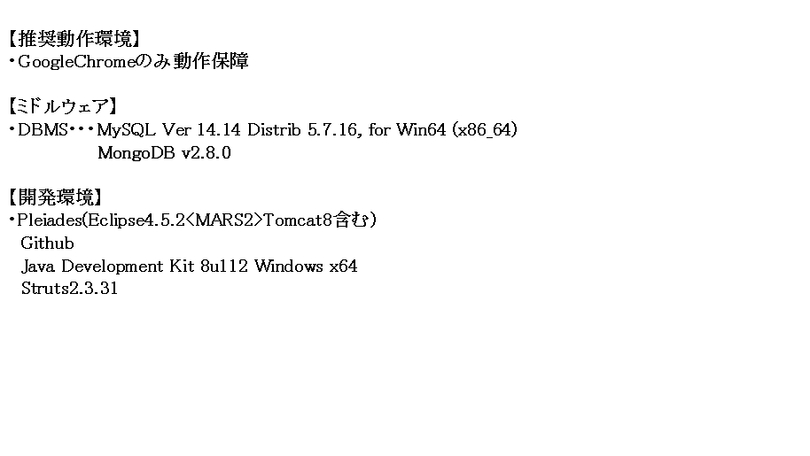
着物ECサイト”撫子”におけるシステム概要
1.サイト概要
copyright © 2016 InterNous,inc. All rights reserved.

Slide 5
着物ECサイト”撫子”におけるシステム概要
2.構成
当該サイトは以下の画面、機能で構成される。
「撫子サイト画面群」
「撫子サイト機能群」
※詳細は画面一覧及び機能一覧の資料を参照のこと。
※次頁以降にて、上記各画面、機能に関する概要を示す。
copyright © 2016 InterNous,inc. All rights reserved.

Slide 6
着物ECサイト”撫子”におけるシステム概要
3.画面
前述の各画面における概要は以下の通り。
以下、当該サイトで用いる「撫子サイト画面」の概要を示す。
copyright © 2016 InterNous,inc. All rights reserved.

Slide 7
着物ECサイト”撫子”におけるシステム概要
3.画面(ユーザー)
i.撫子サイト画面の概要(詳細は変更の可能性あり)
特定のURLによってアクセスでき、アクセス後はホーム画面へと遷移する。
未ログイン状態でメニューバーから「ログイン」ボタンを押下すると、ログイン画面へと遷移する。
ログイン状態でメニューバーから「マイページ」ボタンを押下するとマイページ画面へと遷移する。
ログイン状態でメニューバーから「ログアウト」ボタンを押下するとホーム画面へと遷移する。
ログイン状態でメニューバーから「カート」ボタンを押下するとカート画面へと遷移する。
ログイン画面で管理者ログインリンクをクリックすると、管理者ログイン画面へと遷移する。
フッターから問い合わせ画面へと遷移する。
フッターから「会社概要」ボタン押下すると、会社概要画面へと遷移する。
copyright © 2016 InterNous,inc. All rights reserved.

Slide 8
着物ECサイト”撫子”におけるシステム概要
3.画面(ユーザー)
i.撫子サイト画面の概要(詳細は変更の可能性あり)
ホーム画面にて商品画像をクリックすると、商品詳細画面へと遷移する。
商品詳細画面にて「カートにいれる」ボタンを押下すると、カート画面に遷移する。
ログイン状態でカート画面にて「購入」ボタンまたは「レンタル」ボタンを
押下すると、購入手続き画面またはレンタル手続き画面へと遷移する。
購入手続き画面にて「購入確認」ボタン押下すると、購入確認画面へと遷移する。
購入手続き画面にて「戻る」ボタン押下すると、カート画面へと遷移する。
購入確認画面にて「購入確定」ボタン押下すると、確定画面へと遷移する。
レンタル手続き画面にて「購入手続きをする」ボタンを押すと、購入手続き画面へと遷移する。
購入完了画面にて「トップページへ」ボタン押下すると、トップページ画面へと遷移する。
copyright © 2016 InterNous,inc. All rights reserved.

Slide 9
着物ECサイト”撫子”におけるシステム概要
3.画面(ユーザー)
i.撫子サイト画面の概要(詳細は変更の可能性あり)
i.和菓子購入サイト画面の概要(詳細は変更の可能性有り)
マイページ画面にて「キャンセル」ボタンを押下すると、変更完了告知画面へと遷移する。
変更完了告知画面にて「戻る」ボタンを押下すると、マイページ画面へと遷移する。
copyright © 2016 InterNous,inc. All rights reserved.

Slide 10
着物ECサイト”撫子”におけるシステム概要
3.画面(管理者)
i.撫子サイト画面の概要(詳細は変更の可能性あり)
管理者ログイン画面にて「ログイン」ボタンを押下すると、管理者画面へと遷移する。
管理者画面にて「商品追加」ボタンを押下すると、商品追加画面へと遷移する。
(※「商品変更、削除」ボタン、「売り上げ情報」ボタン、「お問い合わせ確認」ボタンについても同様）
商品追加画面にて「追加する」ボタンを押下すると、追加完了画面へと遷移する。
(※商品変更削除画面においても同様の操作が可能）
追加完了画面にて「戻る」ボタンを押下すると、管理者画面へと遷移する。
(※変更削除完了画面においても同様の操作が可能)
売り上げ情報画面にて「戻る」ボタンを押下すると、管理者画面へと遷移する。
お問い合わせ確認画面にて「戻る」ボタンを押下すると、管理者画面へと遷移する。
管理者画面からログインできるそれぞれの画面の右上に、各画面へのリンク先を記載する。
copyright © 2016 InterNous,inc. All rights reserved.

Slide 11
着物ECサイト”撫子”におけるシステム概要
4.機能
次ページ以降にて、当該サイトで用いる「和菓子販売サイト機能」の概要を示す。
copyright © 2016 InterNous,inc. All rights reserved.

Slide 12
着物ECサイト”撫子”におけるシステム概要
4.機能(ユーザー)
i.撫子サイト機能の概要(詳細は変更の可能性あり)
非ログイン時にログイン画面にてログインができる。
非ログイン時にログイン画面にてTwitter、Google+、Facebookアカウントでログインができる。
ログイン後に商品の購入及びレンタルが出来る。
ログイン後に「メニューバー」からログアウトができる。
ログイン後にマイページにてユーザーの個人情報の編集ができる。
購入手続き画面にてクレジットカード情報を用いて購入することが出来る。
ホーム画面、商品一覧画面、商品詳細画面にてサイドバーを用いて
商品カテゴリを選択することが出来る。
copyright © 2016 InterNous,inc. All rights reserved.

Slide 13
着物ECサイト”撫子”におけるシステム概要
4.機能(管理者)
i.撫子サイト機能の概要(詳細は変更の可能性あり)
非ログイン時に、管理者は管理者画面にてログインができる。
ログイン後、商品追加画面にて商品の追加ができる。
ログイン後、商品変更削除画面にて商品の変更削除ができる。
ログイン後、売上管理画面にて商品毎の売上グラフで確認できる。
ログイン後、問い合わせ管理画面にて問い合わせ内容を確認できる。
copyright © 2016 InterNous,inc. All rights reserved.

Slide 14
着物ECサイト”撫子”におけるシステム概要
5.データベース
MySQLを主に使用、一部機能でMongoDBを使用する。
テーブル構造は下記の通り。(詳細は変更の可能性あり)
copyright © 2016 InterNous,inc. All rights reserved.

Slide 15
着物ECサイト”撫子”におけるシステム概要
6.JavaDoc
各プログラムの仕様書を作成するための記述方法を記載する。
ソースコードにある特殊な記述を行うことでクラスやクラスに含まれるメソッドを抜き出し仕様書を自動
生成する。
特に指定がない場合は、開発標準規約に則って記述する。
copyright © 2016 InterNous,inc. All rights reserved.

Slide 16
着物ECサイト”撫子”におけるシステム概要
7.JavaDocの記載方法
JavaDoc
JavaDocコメントは「/**」で始め、「*/」で終わる。
複数行にまたがる場合は、間の各行の先頭に「*」を置く。
「/**」直後の最初の文は、生成したJavaDocの見出し（メソッド一覧やクラス一覧）に使われる。
【記述例】
/**
* JavaDocテスト用クラス
* 複数行のコメントが記述できます
*/
public class Sample01{
/**
* サイズの設定
* @param width 幅
* @param height 高さ
*/
public void setSize(int width, int height){
}
}
copyright © 2016 InterNous,inc. All rights reserved.

Slide 17
着物ECサイト”撫子”におけるシステム概要
以上
copyright © 2016 InterNous,inc. All rights reserved.

